Slide 1
人资项目
vuex基础

Slide 2
vuex 基础 - 介绍
vuex 基础 - 初始化准备
概念一 - state
概念二 - mutations
概念三 - actions
概念四 - getters
概念五 - module

Slide 3
介绍
一
为什么会有Vuex ?
什么是 Vuex ?

Slide 4
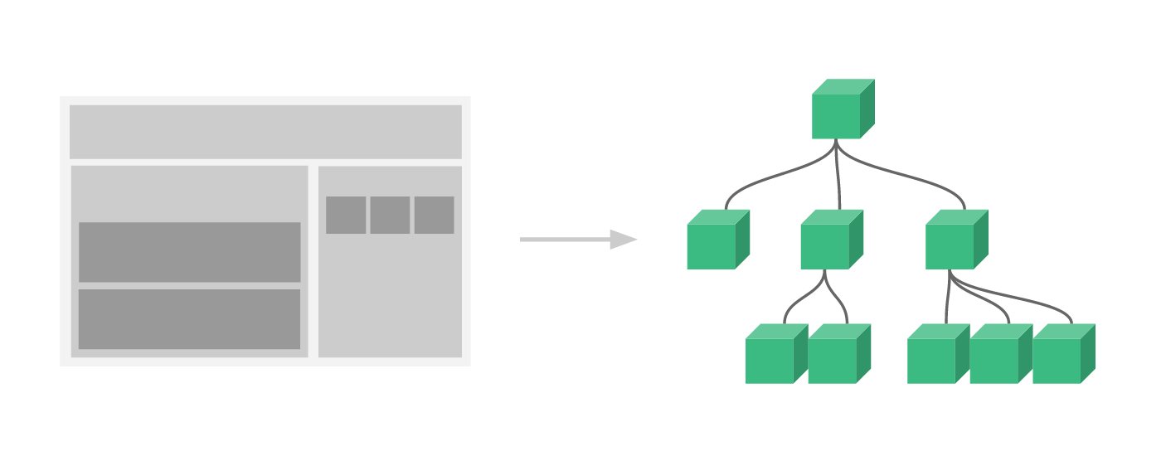
为什么会有 Vuex
在现代 Web 开发复杂多变的需求驱动之下，组件化开发已然成为了事实上的标准。
然而大多数场景下的组件都并不是独立存在的，而是相互协作共同构成了一个复杂的业务功能。

Slide 5
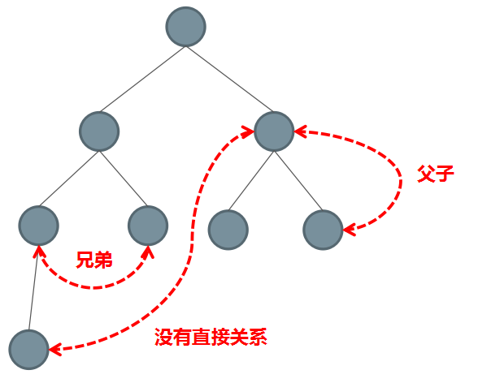

组件间的通信成为了必不可少的开发需求
父 => 子
props
子 => 父
$emit
兄弟 =>兄弟
eventBus
孙子 => 爷爷
非关系型组件

Slide 6
Vuex 是什么
Vuex 是一个专为 Vue.js 应用程序开发的状态管理模式。它采用集中式存储管理应用的所有组件的状态，并以相应的规则保证状态以一种可预测的方式发生变化。

Slide 7
Vuex是采用集中式管理组件依赖的共享数据的一个工具， 可以解决不同组件数据共享的问题
state
mutaitions
actions

Slide 8
共享状态数据
修改state必须通过mutations，只能执行同步代码
状态在组件中引用
state
组件
mutaitions
组件调用aciton
actions
执行异步操作，数据提交给mutations进行修改

Slide 9
vuex 初始化功能
二
安装
引入
注册(应用)
实例化
挂载

Slide 10
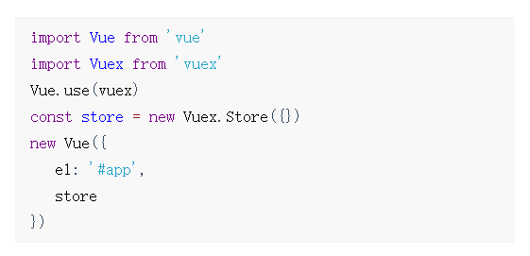
main.js 入口文件

Slide 11
概念一 state
三
state是放置所有公共状态的属性，如果你有一个公共状态数据 ， 你只需要定义在 state对象中

Slide 12
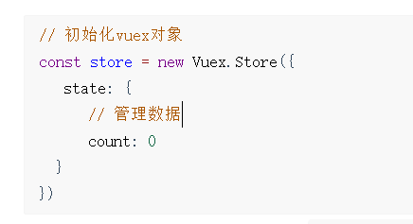
定义state

Slide 13
使用 state
一. 原始形式- 插值表达式
组件中可以使用 this.$store 获取到vuex中的store对象实例，可通过state属性属性获取count， 如下

Slide 14
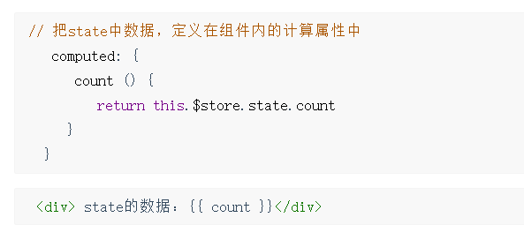
二. 计算属性 - 将state属性定义在计算属性中

Slide 15

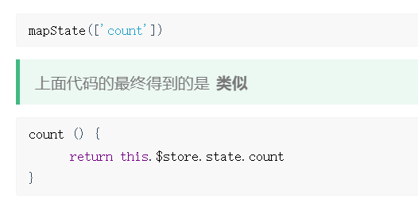

三. 辅助函数 - mapState
第一步：导入mapState
第二步：采用数组形式引入state属性
第三步：利用延展运算符将导出的状态映射给计算属性

Slide 16
概念二 mutations
四
state数据的修改只能通过mutations，并且mutations必须是同步更新，目的是形成`数据快照`

Slide 17
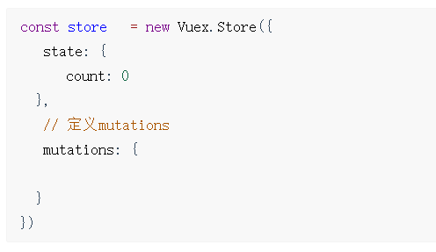
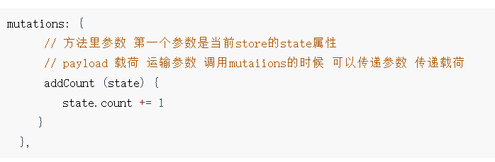
定义mutations
mutations是一个对象
对象中存放修改state的方法

Slide 18
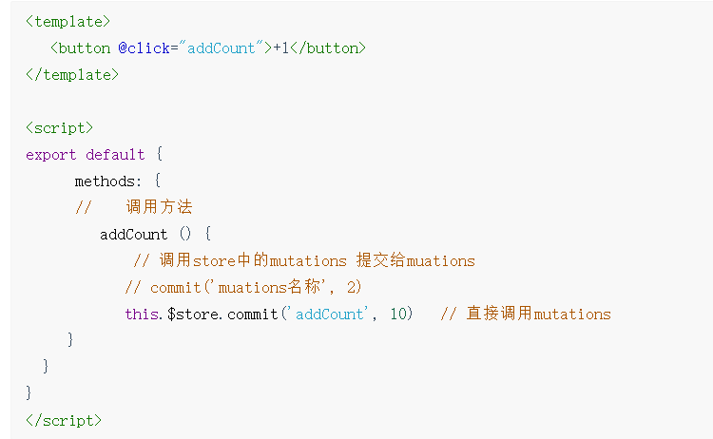
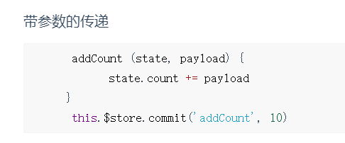
使用 mutations
一. 原始形式- $store
新建组件，内容为一个button按钮，点击按钮调用mutations

Slide 19
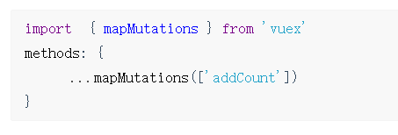
二. 辅助函数 - mapMutations
第一步：导入mapMutations
第二步：采用数组形式引入mutations
第三步：利用延展运算符将导出的状态映射给methods

Slide 20
概念三 actions
五
state是存放数据的，mutations是同步更新数据，actions则负责进行异步操作

Slide 21
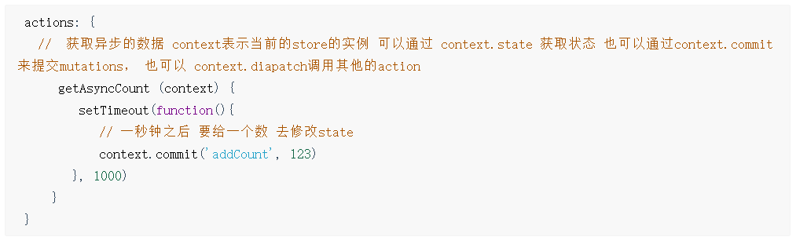
定义actions
actions 是一个对象
对象中存放着方法

Slide 22
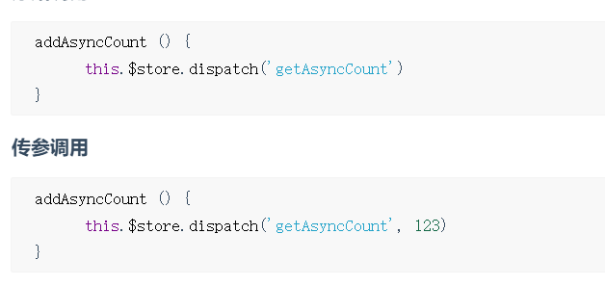
使用 actions
一. 原始形式- $store

Slide 23
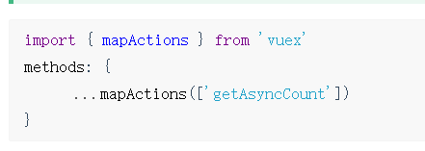
二. 辅助函数 - mapActions
第一步：导入mapActions
第二步：采用数组形式引入actions
第三步：利用延展运算符将导出的状态映射给methods

Slide 24
概念四 getters
六
除了state之外，有时我们还需要从state中派生出一些状态，这些状态是依赖state的，此时会用到getters

Slide 25
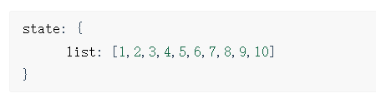
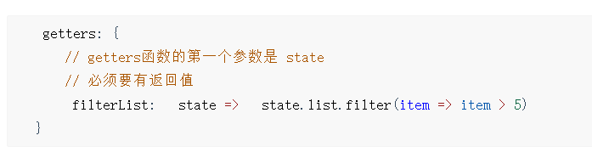
定义getters
例如，state中定义了list，为1-10的数组，
组件中，需要显示所有大于5的数据，正常的方式，是需要list在组件中进行再一步的处理，但是getters可以帮助我们实现它

Slide 26

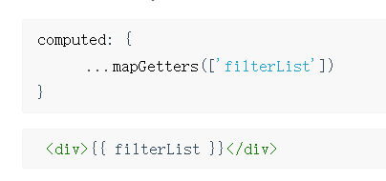
使用 getters
一. 原始形式- $store
二. 辅助函数 - mapGetters

Slide 27
概念五 module
七
由于使用单一状态树，应用的所有状态会集中到一个比较大的对象 state 当中。当应用变得非常复杂时，就有可能变得相当臃肿。Vuex会变得越来越难以维护, 由此，又有了Vuex的模块化

Slide 28
所有的数据，更新，操作都在一起，项目越大，越难维护
Vuex
State
模块1
模块2
模块3
Mutations
state
state
state
Actions
mutation
mutation
mutation
Getters
action
action
action
getter
getter
getter
Modules

Slide 29
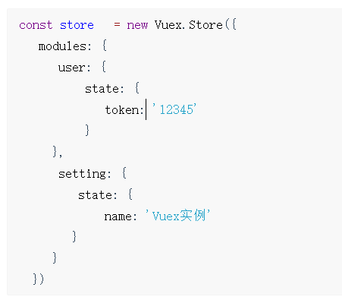
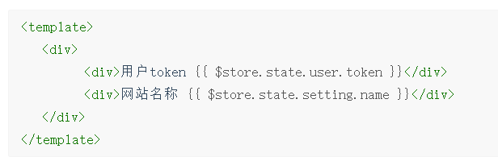
模块化的简单应用
定义两个模块 user 和 setting
user中管理用户的状态 token
setting中管理 应用的名称 name
定义child-b组件，分别显示用户的token和应用名称name
请注意： 此时要获取子模块的状态 需要通过 $store.state.模块名.属性名 来获取

Slide 30
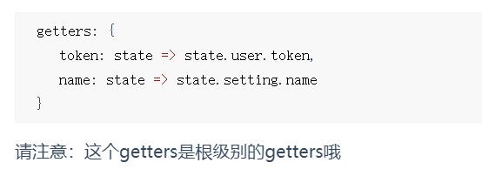
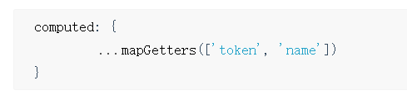
看着获取有点麻烦，我们可以通过之前学过的getters来改变一下

Slide 31
模块化中的命名空间
模块1
模块2
模块3
默认情况下，模块内部的 action、mutation 和 getter 是注册在全局命名空间的——这样使得多个模块能够对同一 mutation 或 action 作出响应。
> 这句话的意思是 刚才的user模块还是setting模块，它的 action、mutation 和 getter 其实并没有区分，都可以直接通过全局的方式调用 如
state
state
state
mutation
mutation
mutation
action
action
action
getter
getter
getter
默认情况下，可全局调用模块的mutations, actions，getters

Slide 32
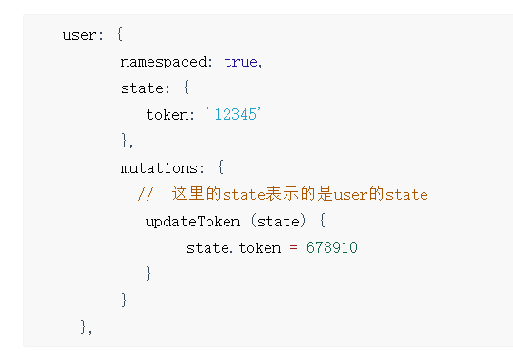
但是，如果我们想保证内部模块的高封闭性，我们可以采用namespaced来进行设置
高封闭性？可以理解成 一家人如果分家了，此时，你的爸妈可以随意的进出分给你的小家，你觉得自己没什么隐私了，我们可以给自己的房门加一道锁（命名空间 namespaced）,你的父母再也不能进出你的小家了

Slide 33
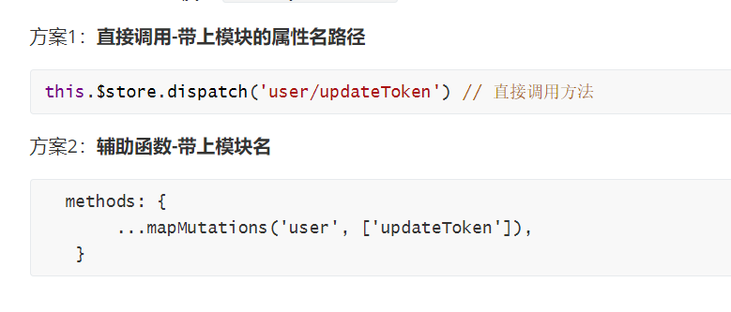
使用带命名空间的模块 `action/mutations`

Slide 34
Vuex 基础总结
1. 一共有多少个基本概念
2. state / mutations 之类的用法之间是什么关系
3. 各个属性的使用, 创建, 基本使用, 进阶辅助函数
4. 模块化 module, 命名空间的实现 namespaced

